Slide 1
Python金融大数据分析
金融数据挖掘之爬虫技术基础
哈尔滨工业大学经济与管理学院
黄莹莹

Slide 2
“工欲善其事，必先利其器。”
——论语·卫灵公

Slide 3
1.1 查看网页源代码
1. 爬虫技术基础
——网页结构基础
1.2 网址构成
1.3 网页结构初了解

Slide 4
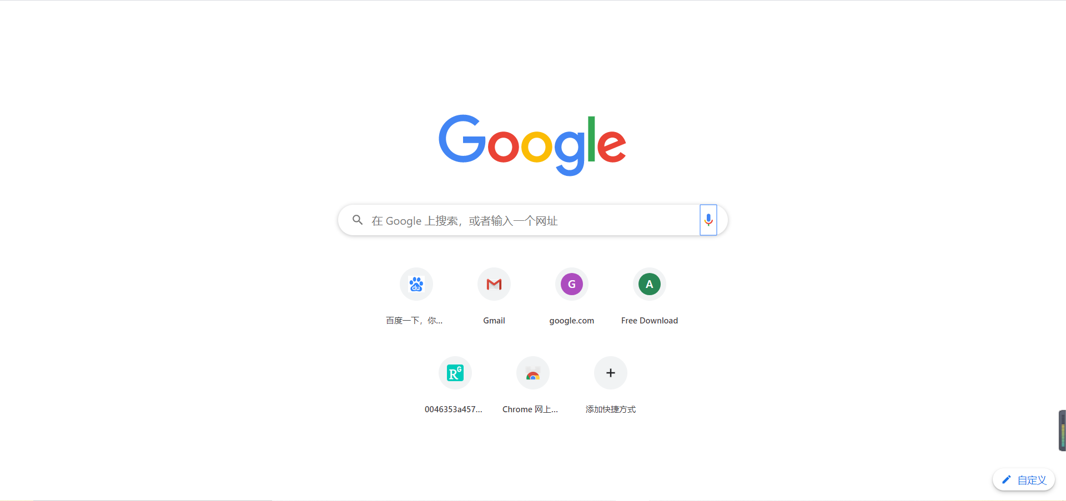
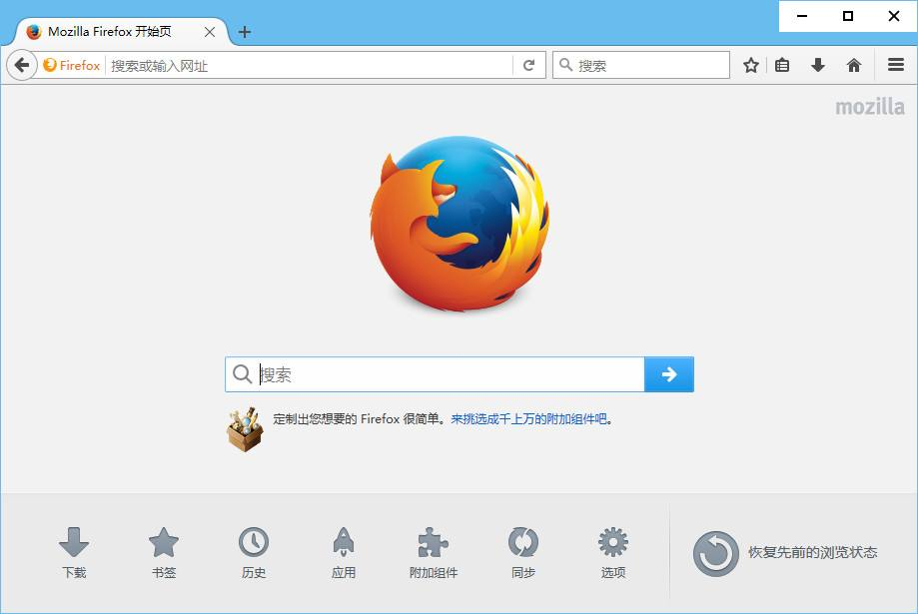
1.1 网页结构基础——查看网页源代码
浏览器选择
谷歌浏览器：官方下载地位置为https://www.google.cn/chrome/
其他浏览器：火狐浏览器等

Slide 5
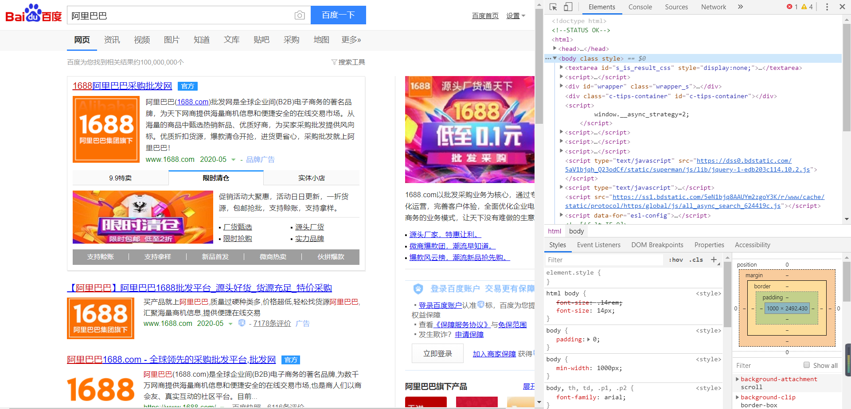
1.1 网页结构基础——查看网页源代码
F12键
以谷歌浏览器为例：在谷歌浏览器中使用百度搜索“阿里巴巴”，再按住F12键。
开发者工具

Slide 6
1.1 网页结构基础——查看网页源代码
F12键
两个重要功能：
“选择”按钮
“Elements”选项卡

Slide 7
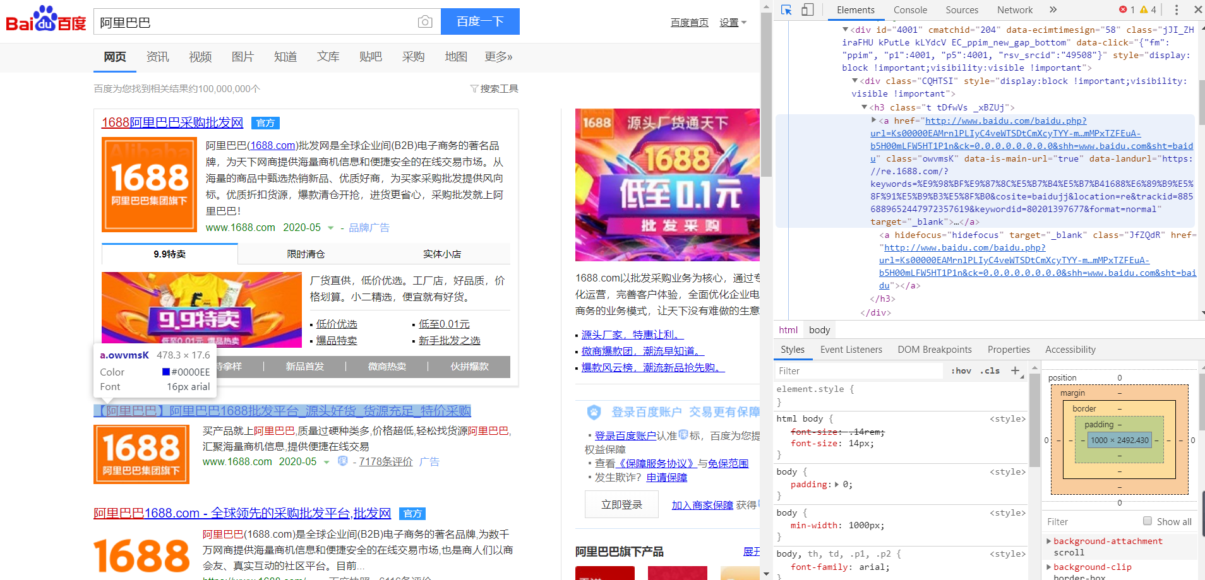
1.1 网页结构基础——查看网页源代码
F12键
“选择”按钮
单击“选择”按钮，按钮变成蓝色，在网页中移动鼠标，鼠标指针所指向的网页元素的颜色会发生变化，“Element”选项卡里的内容也会随之改变。

Slide 8
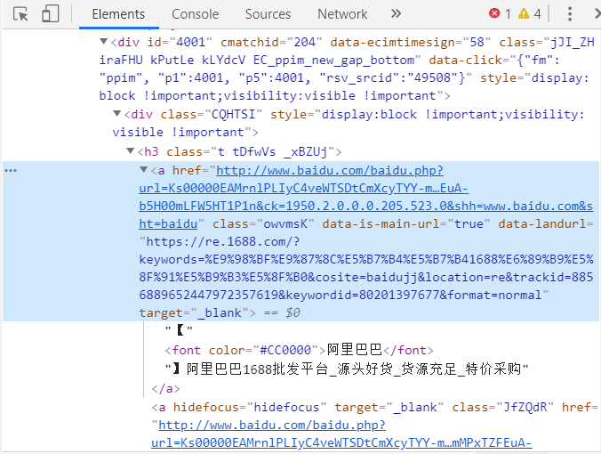
1.1 网页结构基础——查看网页源代码
F12键
“选择”按钮
单击某个网页元素，“选择”按钮变回灰色，而“Element”选项卡里的内容也不再变动。
单击三角箭头，可展开内容。

Slide 9
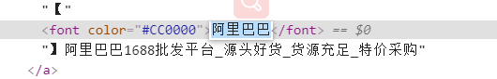
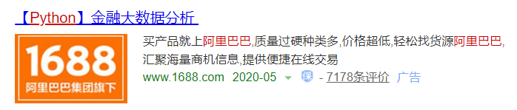
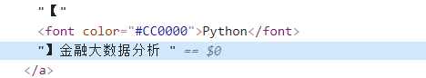
1.1 网页结构基础——查看网页源代码
F12键
“Elements”选项卡
选项卡里面的内容可以理解为网页的源代码，即最后爬虫爬到的内容。
一项“有趣”的操作：双击“阿里巴巴”文本，使其变成可编辑状态，把其改为“Python”，再双击“阿里巴巴1688批发平台_源头好货_货源充足_特价采购”文本，使其变成可编辑状态，把其改为“金融大数据分析”。

Slide 10
1.1 网页结构基础——查看网页源代码
F12键
尝试修改新浪财经网页“万科A“股的股价

Slide 11
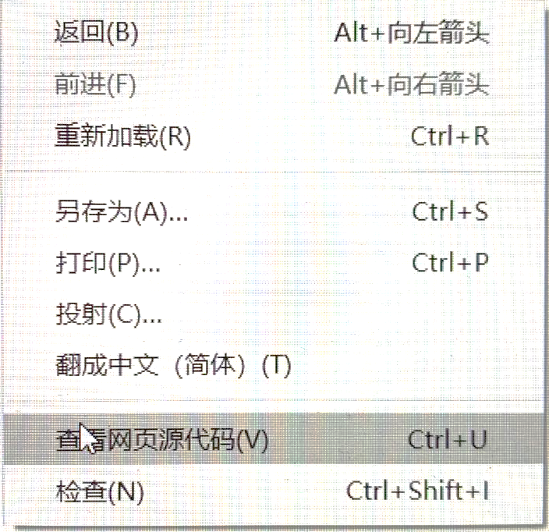
1.1 网页结构基础——查看网页源代码
右键菜单
在网页上右击，在弹出的快捷菜单中选择“查看网页源代码”命令。
F12键和右键菜单在实战中常联合使用
通过快捷键Ctrl+F搜索需要的内容
有时通过F12键能看到的内容，通过右键菜单却观察不到

Slide 12
1.2 网页结构基础——网址构成
http与https协议
网址：www.baidu.com
https://www.baidu.com
https协议
Python中输入网址必须把https://加上才能识别
import requests
url = 'https://www.baidu.com/'
res = request.get(url)
print(res.text)
# 引入Requests库
# 设置网址为url
# 获得网址url源代码
# 输出网址url源代码信息
如何判断应该加http://还是https://呢？

Slide 13
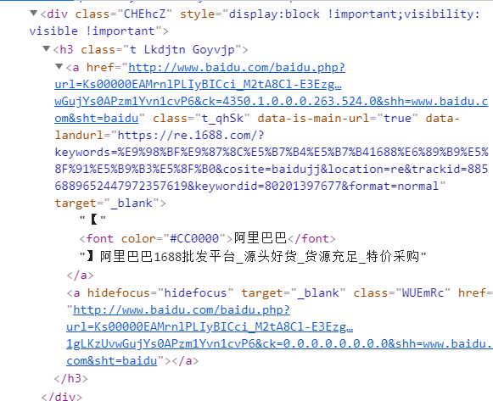
1.3 网页结构基础——网页结构初了解
网页代码的层级关系
通过缩进表示层层嵌套
一个三角箭头表示一个框的开始
文本内容一般都在最小的框里

Slide 14
2.1 我的第一个网页
2.2 基础结构
2.3 标题、段落、链接
2.4 区块
2.5 类与id
2. 爬虫技术基础
——网页结构进阶

Slide 15
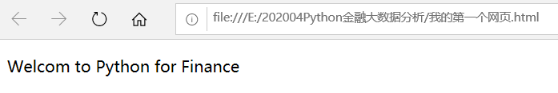
2.1 网页结构进阶——我的第一个网页
HTML
HTML(HyperText Markup Language)是一种用于编写网页的标准标记语言。
打开Window系统自带的“记事本”，输入如下内容：
<!DOCTYPE html>
<html>
<p>Welcom to Python for Finance</p>
</html>
将输入的内容保存为文本文件（后缀名为.txt）后关闭，再将文件后缀名改为.html。

Slide 16
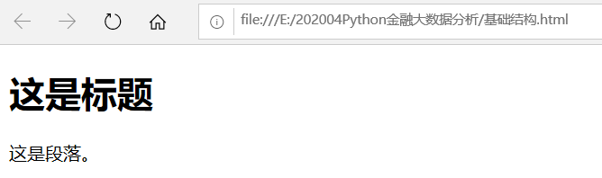
2.2 网页结构进阶——基础结构
固定写法、主体信息与标签
用“记事本”打开刚才创建的HTML文件，修改内容如下：
<!DOCTYPE html>
<html>
<body>
<h1>这是标题 </h1>
<p>这是段落。</p>
</body>
</html>
固定写法
主体信息
标签

Slide 17
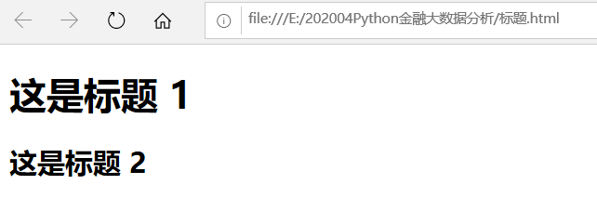
2.3 网页结构进阶——标题、段落、链接
<h>标签：定义标题
标题通过<h1>~<h6>标签来定义，一般格式为：<h1>标题内容</h1>
<!DOCTYPE html>
<html>
<body>
<h1>这是标题 1</h1>
<h2>这是标题 2</h2>
</body>
</html>
<h1>的字号最大，<h6>的字号最小

Slide 18
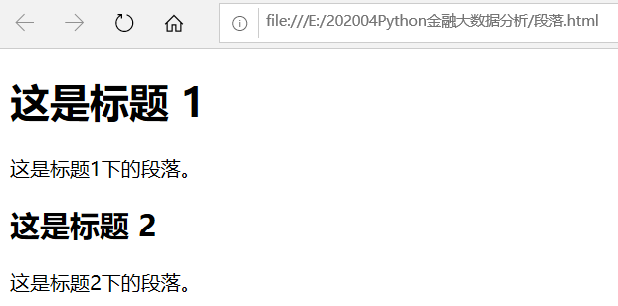
2.3 网页结构进阶——标题、段落、链接
<p>标签：定义段落
段落通过<p>标签来定义，一般格式为：<p>段落内容</p>
<!DOCTYPE html>
<html>
<body>
<h1>这是标题 1</h1>
<p>这是标题1下的段落。 </p>
<h2>这是标题 2</h2>
<p>这是标题2下的段落。 </p>
</body>
</html>

Slide 19
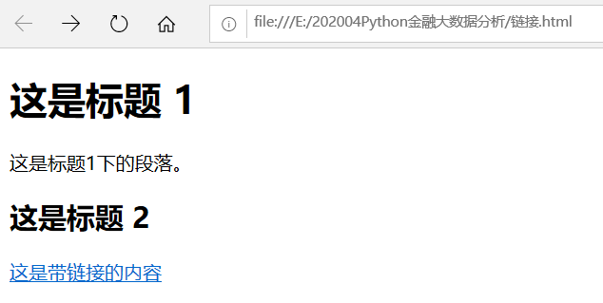
2.3 网页结构进阶——标题、段落、链接
<a>标签：定义链接
链接通过<a>标签来定义，一般格式为：<a href="链接地址">文本内容</a>
<!DOCTYPE html>
<html>
<body>
<h1>这是标题 1</h1>
<p>这是标题1下的段落。 </p>
<h2>这是标题 2</h2>
<a href="https://www.baidu.com">这是带链接的内容 </a>
</body>
</html>

Slide 20
2.3 网页结构进阶——标题、段落、链接
<a>标签：定义链接
链接通过<a>标签来定义，一般格式为：<a href="链接地址">文本内容</a>
<!DOCTYPE html>
<html>
<body>
<h1>这是标题 1</h1>
<p>这是标题1下的段落。 </p>
<h2>这是标题 2</h2>
<a href="https://www.baidu.com" target=_blank>这是带链接的内容 </a>
</body>
</html>
在新标签页打开链接

Slide 21
2.3 网页结构进阶——标题、段落、链接
其他标签
<table>标签：定义表格
<li>标签：定义序号
<img>标签：定义图片
<script>标签：定义样式

Slide 22
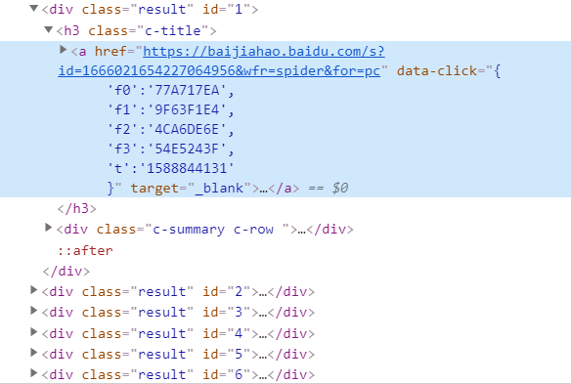
2.4 网页结构进阶——区块
区块
区块通过<div>标签来定义，一般格式为：<div>xxx</div>
<div>xxx</div>起到分区的作用
在每个区块中还可以继续使用区块进行进一步分区

Slide 23
2.5 网页结构进阶——类与id
类（class）
类表示某一类内容，写在标签里
class起到划分类别的作用

Slide 24
2.5 网页结构进阶——类与id
id
id表示某一种元素，写在标签里
id起到更加严格地区分不同元素的作用

Slide 25
3. 小试牛刀
——百度新闻源代码获取
3.1 获取网页源代码
3.2 分析网页源代码

Slide 26
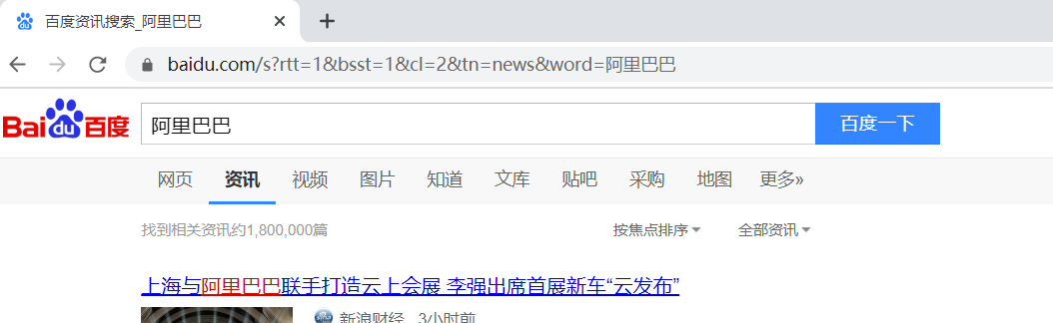
3.1 百度新闻源代码获取——获取网页源代码
获取网址信息
https://www.baidu.com/s?rtt=1&bsst=1&cl=2&tn=news&word=%E9%98%BF%E9%87%8C%E5%B7%B4%E5%B7%B4

Slide 27
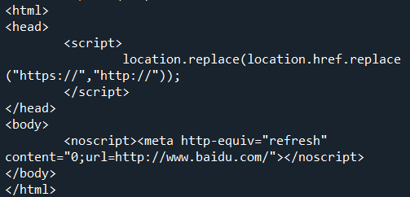
3.1 百度新闻源代码获取——获取网页源代码
使用Requests库获取百度新闻的网页源代码
import requests
url = 'https://www.baidu.com/s?rtt=1&bsst=1&cl=2&tn=news&word=%E9%98%BF%E9%87%8C%E5%B7%B4%E5%B7%B4'
res = requests.get(url).text
print(res)
# 引入requests库
# 设置网址为url
# 获得网址url源代码
# 输出网址url源代码信息

Slide 28
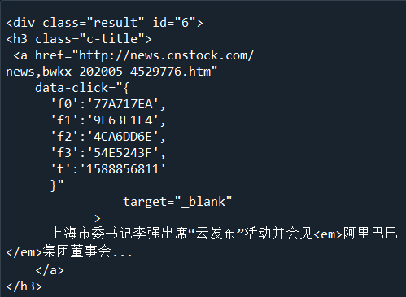
3.1 百度新闻源代码获取——获取网页源代码
使用Requests库获取百度新闻的网页源代码
import requests
headers = {'User-Agent':'Mozilla/5.0 (Windows NT 10.0; Win64; x64) AppleWebKit/537.36 (KHTML, like Gecko) Chrome/80.0.3987.162 Safari/537.36'}
url = 'https://www.baidu.com/s?rtt=1&bsst=1&cl=2&tn=news&word=%E9%98%BF%E9%87%8C%E5%B7%B4%E5%B7%B4'
res = requests.get(url, headers=headers).text
print(res)
# 引入requests库
# 设置headers参数
# 设置网址为url
# 获得网址url源代码
# 输出网址url源代码信息

Slide 29
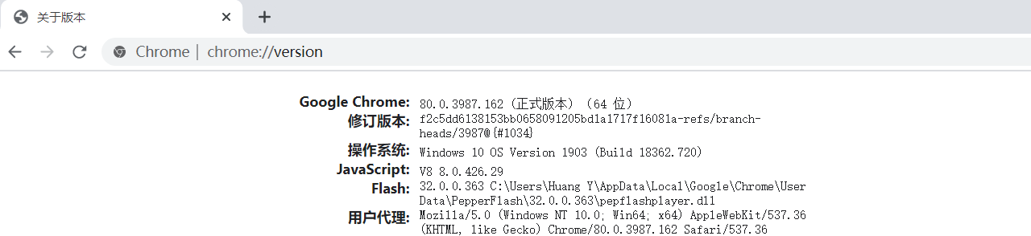
3.1 百度新闻源代码获取——获取网页源代码
headers参数设定
headers = {'User-Agent':'Mozilla/5.0 (Windows NT 10.0; Win64; x64) AppleWebKit/537.36 (KHTML, like Gecko) Chrome/80.0.3987.162 Safari/537.36'}
# 设置headers参数
about:version

Slide 30
3.2 百度新闻源代码获取——分析网页源代码
利用浏览器的F12键
在谷歌浏览器中打开“资讯”版块后按F12键，调出开发者工具，然后单击“选择”按钮，选择一个新闻标题，可以在“Elements”选项卡中看到该标题内容。
利用浏览器的右键菜单
在谷歌浏览器中打开“资讯”版块后在网页中右击，在弹出的快捷菜单中选择“查看网页源代码”命令，切换到源代码页面后，滚动鼠标滚轮可以查看更多信息，按快捷键Ctrl+F可快速搜索和定位所需的内容。

Slide 31
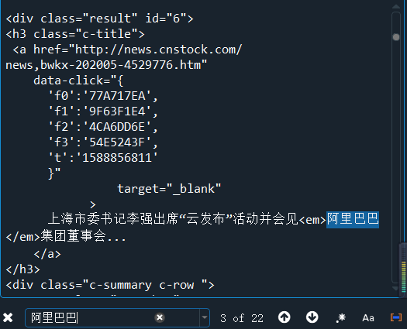
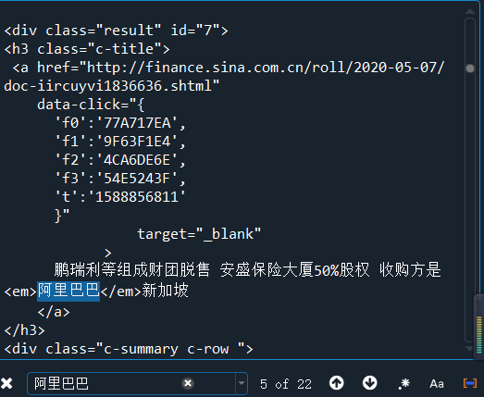
3.2 百度新闻源代码获取——分析网页源代码
利用Python的输出框
在获取到网页源代码的输出框内按快捷键Ctrl+F，调出搜索框，搜索所需内容。

Slide 32
4.1 findall()函数
4.2 非贪婪匹配之(.*?)
4.3 非贪婪匹配之.*?
4.4 自动考虑换行的修饰符
4.5 文本初步清洗
4. 爬虫技术基础
——正则表达式

Slide 33
4.1 正则表达式——findall()函数
findall()函数的使用规则
findall()函数的功能是在原始文本中寻找所有符合匹配规则的文本内容。
re.findall(匹配规则，原始文本）
# findall()函数的使用格式
匹配规则参数
字符 | 功能
\d | 匹配1个数字字符
\w | 匹配1个字母、数字或下画线字符
\s | 匹配1个空白字符，如换行符、制表符、普通空格等
\S | 匹配1个非空白字符
\n | 匹配1个换行符，相当于按1次Enter键
\t | 匹配1个制表符，相当于按1次Tab键或按8次空格键

Slide 34
4.1 正则表达式——findall()函数
findall()函数的使用规则
findall()函数的功能是在原始文本中寻找所有符合匹配规则的文本内容。
re.findall(匹配规则，原始文本）
# findall()函数的使用格式
匹配规则参数
字符 | 功能
. | 匹配1个任意字符，换行符除外
* | 匹配0个或多个表达式
+ | 匹配1个或多个表达式
? | 非贪婪限定符，常用.和*配合使用
() | 匹配括号内的表达式，也表示一个组

Slide 35
4.1 正则表达式——findall()函数
findall()函数的使用范例
import re
content = 'Welcome to Python for Finance on May 26 at 19 pm by Huang 20'
result = re.findall('\d\d', content)
# 引入re库
# 在content中获取连续的2个数字
['26', '19', '20']
获取列表中某个元素
result[0]
result[1]
result[2]
# 列表的第一个元素
# 列表的第二个元素
# 列表的第三个元素
'26'
'19'
'20'

Slide 36
4.1 正则表达式——findall()函数
findall()函数的使用范例
import re
content = 'Welcome to Python for Finance on May 26 at 19 pm by Huang 20'
result = re.findall('\d\d', content)
# 引入re库
# 在content中获取连续的2个数字
['26', '19', '20']
更简单的遍历方法
26
19
20
for i in range(len(result)):
print(result[i])
# i从0到len(result)-1
# 输出第i+1个元素

Slide 37
4.2 正则表达式——非贪婪匹配之(.*?)
贪婪匹配与非贪婪匹配
“.”表示除了换行符外的任意字符
“*”表示0个或多个表达式
贪婪匹配：“.*”
非贪婪匹配：“.*？”和“(.*?)”
非贪婪匹配(.*?)的使用规则
(.*?)用于获取文本A与文本B之间的内容，并不需要知道它的确切长度及格式。
文本A(.*?)文本B
# (.*?)的使用格式

Slide 38
4.2 正则表达式——非贪婪匹配之(.*?)
非贪婪匹配(.*?)的使用范例
结合findall()函数和非贪婪匹配(.*?)
import re
res = '文本A百度新闻文本B'
source = re.findall('文本A(.*?)文本B', res)
# 引入re库
# 确定原始文本为res
# 在res中获取文本A和文本B之间的内容
['百度新闻']
import re
res = '文本A百度新闻文本B’
p_source = '文本A(.*?)文本B'
source = re.findall(p_source, res)
# 引入re库
# 确定原始文本为res
# 确定匹配规则为p_source
# 在res中获取文本A和文本B之间的内容

Slide 39
4.2 正则表达式——非贪婪匹配之(.*?)
非贪婪匹配(.*?)的使用范例
有多个符合非贪婪匹配(.*?)的内容
import re
res = '文本A百度新闻文本B，新闻标题文本A新浪财经文本B，文本A搜狗新闻文本B新闻网址'
p_source = '文本A(.*?)文本B'
source = re.findall(p_source, res)
# 引入re库
# 确定匹配规则为p_source
# 在res中获取文本A和文本B之间的内容
['百度新闻', '新浪财经', '搜狗新闻']

Slide 40
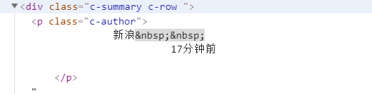
4.2 正则表达式——非贪婪匹配之(.*?)
非贪婪匹配(.*?)的实战操作
import re
res = '<p class="c-author">新浪&nbsp;&nbsp;17分钟前</p>'
p_info = '<p class="c-author">(.*?)</p>'
info = re.findall(p_info, res)
# 引入re库
# 确定原始文本为res
# 确定匹配规则为p_source
# 在res中获取<p class="c-author">和</p>之间的内容
['新浪&nbsp;&nbsp;17分钟前']

Slide 41
4.3 正则表达式——非贪婪匹配之.*?
非贪婪匹配.*?的使用规则
.*?用于替代文本C与文本D之间的内容，并不需要知道它的确切长度及格式。
文本C.*?文本D
# .*?的使用格式
非贪婪匹配.*?的使用范例
结合findall()函数和非贪婪匹配(.*?)与.*?
import re
res = '<h3>文本C<变化的网址>文本D新闻标题</h3>'
p_title = '<h3>文本C.*?文本D(.*?)</h3>'
title = re.findall(p_title, res)
# 引入re库
# 确定原始文本为res
# 确定匹配规则为p_source
# 在res中获取文本D和</h3>之间的内容
['新闻标题']

Slide 42
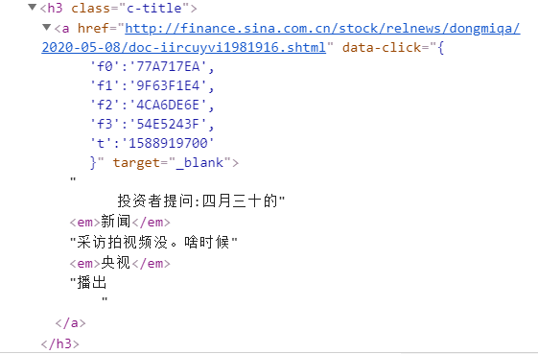
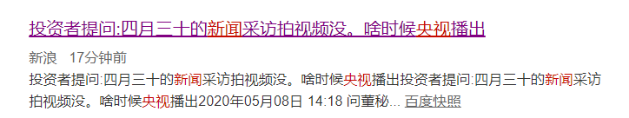
4.3 正则表达式——非贪婪匹配之.*?
非贪婪匹配.*?的实战操作
新闻链接
新闻标题

Slide 43
4.3 正则表达式——非贪婪匹配之.*?
非贪婪匹配.*?的实战操作
获取新闻标题
import re
res = '<h3 class="c-title"><a href="网址" data-click="{英文&数字}" target="_blank">"投资者提问：四月三十的"<em>新闻</em>"采访拍视频没。啥时候"<em>央视</em>"播出"</a>'
p_title = '<h3 class="c-title">.*?>"(.*?)"</a>'
title = re.findall(p_title, res)
# 引入re库
# 确定原始文本为res
# 确定匹配规则为p_title
# 在res中获取新闻标题
['投资者提问：四月三十的"<em>新闻</em>"采访拍视频没。啥时候"<em>央视</em>"播出']

Slide 44
4.3 正则表达式——非贪婪匹配之.*?
非贪婪匹配.*?的实战操作
获取新闻标题
<h3 class="c-title"><a href="网址" data-click="{英文&数字}" target="_blank">"投资者提问：四月三十的"<em>新闻</em>"采访拍视频没。啥时候"<em>央视</em>"播出"</a>
.*?用于填充我们不关心的内容
文本A
文本B
<h3 class="c-title">.*?>"(.*?)"</a>
(.*?)是需要查找的内容，此处为新闻标题

Slide 45
4.3 正则表达式——非贪婪匹配之.*?
非贪婪匹配.*?的实战操作
获取新闻链接（练习）
import re
res = '<h3 class="c-title"><a href="网址" data-click="{英文&数字}" target="_blank">"投资者提问：四月三十的"<em>新闻</em>"采访拍视频没。啥时候"<em>央视</em>"播出"</a>'
p_href =
title = re.findall(p_href, res)
# 引入re库
# 确定原始文本为res
# 确定匹配规则为p_href
# 在res中获取新闻标题
'<h3 class="c-title"><a href=“(.*?)"'
'<h3 class="c-title"><a href=“(.*?)".*? "</a>'

Slide 46
4.4 正则表达式——自动考虑换行的修饰符re.S
修饰符re.S的使用规则
re.S是在使用findall()函数时，可以自动考虑换行的影响，使得.*?可以匹配换行。
re.findall(匹配规则, 原始文本, re.S）
# re.S的使用格式
修饰符re.S的使用范例
结合findall()函数、非贪婪匹配和re.S
import re
res = '''文本A
百度新闻文本B'''
p_source = '文本A(.*?)文本B'
source = re.findall(p_source, res, re.S)
# 引入re库
# 确定原始文本（有换行）为res
# 确定匹配规则为p_source
# 在res中获取文本A和文本B之间的内容
['\n 百度新闻']

Slide 47
4.4 正则表达式——自动考虑换行的修饰符re.S
修饰符re.S的实战操作
import re
res = '''<h3 class="c-title">
<a href="https://baijiahao.baidu.com/s?id=1631161702623128831&amp;
wfr=spider&amp;for=pc"
data-click="{
英文&数字
}"
target="_blank"
>
<em>阿里巴巴</em>代码竞赛现全球首位AI评委 能为代码质量打分
</a>
'''
# 引入re库
# 确定原始文本（有换行）为res
新闻链接
新闻标题

Slide 48
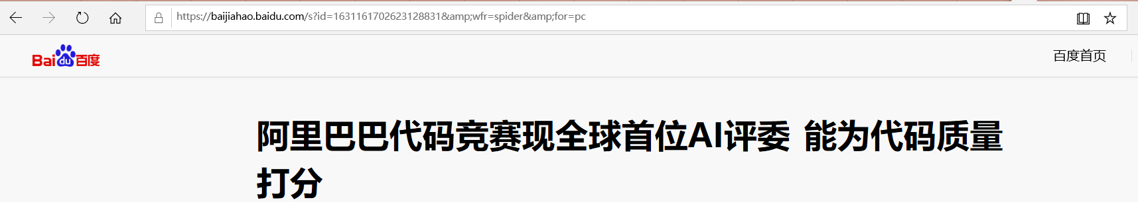
4.4 正则表达式——自动考虑换行的修饰符re.S
修饰符re.S的实战操作
p_href = '<h3 class="c-title">.*?<a href="(.*?)"'
p_title = '<h3 class="c-title">.*?>(.*?)</a>'
href = re.findall(p_href, res, re.S)
title = re.findall(p_title, res, re.S)
# 确定新闻链接的匹配规则为p_href
# 确定新闻标题的匹配规则为p_title
# 在res中获取新闻链接
# 在res中获取新闻标题
['https://baijiahao.baidu.com/s?id=1631161702623128831&amp;wfr=spider&amp;for=pc']
['\n <em>阿里巴巴</em>代码竞赛现全球首位AI评委 能为代码质量打分\n ']
Notes:
https://baijiahao.baidu.com/s?id=1631161702623128831&amp;wfr=spider&amp;for=pc

Slide 49
4.5 正则表达式——文本初步清洗
strip()函数清除换行符\n和空格字符
strip()函数用于删除空白字符（包括换行符\n和空格字符）
strip(）
# strip()函数的使用格式
strip()函数的使用范例
title = ['\n <em>阿里巴巴</em>代码竞赛现全球首位AI评委 能为代码质量打分\n ']
title[0] = title[0].strip()
# 去除第1个元素的换行符和空格
['<em>阿里巴巴</em>代码竞赛现全球首位AI评委 能为代码质量打分']

Slide 50
4.5 正则表达式——文本初步清洗
sub()函数清洗获得的无效内容
sub()函数用于清洗正则表达式获取到的内容，如新闻标题中的无效信息
re.sub(需要替换的内容, 替换值, 原字符串）
# sub()函数的使用格式
sub()函数的使用范例1
title = ['<em>阿里巴巴</em>代码竞赛现全球首位AI评委 能为代码质量打分']
title[0] = re.sub('<em>', '', title[0])
title[0] = re.sub('</em>', '', title[0])
# 去除第1个元素中<em>的内容
# 去除第1个元素中</em>的内容
['阿里巴巴代码竞赛现全球首位AI评委 能为代码质量打分']

Slide 51
4.5 正则表达式——文本初步清洗
sub()函数清洗获得的无效内容
sub()函数用于清洗正则表达式获取到的内容，如新闻标题中的无效信息
re.sub(需要替换的内容, 替换值, 原字符串）
# sub()函数的使用格式
sub()函数的使用范例2
import re
title = ['<em>阿里巴巴</em>代码竞赛现全球首位AI评委 能为代码质量打分']
title[0] = re.sub('<.*?>', '', title[0])
# 引入re库
# 采用正则表达式批量去除第1个元素中<>之间的内容
['阿里巴巴代码竞赛现全球首位AI评委 能为代码质量打分']

Slide 52
4.5 正则表达式——文本初步清洗
sub()函数清洗获得的无效内容
sub()函数用于清洗正则表达式获取到的内容，如新闻标题中的无效信息
re.sub(需要替换的内容, 替换值, 原字符串）
# sub()函数的使用格式
结合sub()函数与中括号[]
中括号[ ]的功能是使中括号里的内容不再有特殊含义
import re
name = ['*Python金融大数据分析']
name[0] = re.sub('[*]', '', name[0])
# 引入re库
# 确定原始文本为name
#去除第1个元素中*符号
['Python金融大数据分析']

Slide 53
谢谢

